Slide 1
1SgtMaj BRULET L.
12/06/2025
Rapport Annuel Env QRE 2024 Milieujaarverslag KKE 2024
BOC 02/2025
UTE Région de Bruxelles-Capitale Antenne EVERE / MTE Brussels Hoofdstedelijk Gewest Ant Evere

Slide 2
Aperçu
Overzicht
Objectif du briefing / Doel van de briefing
Structure Env, UTE RBC et Ant Evere / Milieustructuur, MTE BHG en Ant Evere
Rapport Annuel Env 2024 / Milieujaarverslag 2024

Slide 3
But du briefing
Doel van de briefing
But / Doel :
  Informer sur la structure Env et présenter le rapport annuel Env 2024 QRE/ Informeren over de milieustructuur en het milieujaarverslag 2024 KKE voorstellen

Slide 4
Structure environnementale & UTE RBC
Milieustructuur & MTE BHG
DG MR
MR Mgt
Bur O&T
12 MUTE
Environnement
Bur Terr
Bur Adv
Bur Proc, Sp & Fmn
Bur Lic
22 Jul 20
Niveau I
Milieucoördinatoren Niv A & B (MCED-A/B)
Milieucoördinatoren Niv A & B (MCED-A/B)
Niveau II
één van de 12 = MTE BHG
Milieu-assistenten Defensie (MAED) op Niv Eenheden
Niveau III

Slide 5
Structure environnementale & UTE RBC
Milieustructuur & MTE BHG
22 Jul 20 : Toutes les UTE sont fonctionnellement et hiérarchiquement sur le TO DGMR -> UTE Evere est devenue UTE RBC / 22 Jul 20 : alle MTE functioneel en hiërarchisch naar OT DGMR -> MTE Evere wordt MTE BHG
UTE RBC : situation MCED A/B en 2024
  CaRe :
    MCED A UTE RBC : Cdt di Febbo Marino/ Mr Nguyen Gia
    MCED B Ant Bruxelles : Mr Nguyen Gia / Dhr Dejo Aybar Federico
  QRE :
    MCED B Ant Evere : 1 SgtMaj Brulet Laurent
  QRA :
    MCED B Ant NOH : Mme Antuna Emilie

Slide 6
Structure environnementale & UTE RBC_2024
Milieustructuur & MTE BHG_2024
Milieutechnische eenheid Brussels Hoofdstedelijk Gewest
MCED A
Cdt di Febbo M. vanaf 1 Jul 24 halftijds; vanaf 1 Dec 24 verlof, eindeloopbaanverlof en pensioen
Nguyen G.: vanaf 1 Sep 24 – 14 Jan 25 loopbaanonderbreking
Ant Bxl
Mr Nguyen Gia (Dhr Dejo Aybar F. vanaf 1 Aug 24)
Ant NOH
Mme Antuna E. (tot 1 Sep 24, mutatie naar IG)
Ant Evere
1SM Brulet L. (UTE Chief A.I vanaf 01 Sep 24 tot 14 Jan 25) + Taal cursus 1/5

Slide 7
Structure environnementale & UTE RBC_2024
Milieustructuur & MTE BHG_2024
Milieutechnische eenheid Brussels Hoofdstedelijk Gewest
MCED A
Mr Nguyen Gia sinds 14 Jan 25
Ant Bxl
Dhr Dejo Aybar F. (3/5 Milieu en Taal cursus tot dec 25)
Ant NOH
Niet ingevuld
Rekrutering Sep 25, IPS
Ant Evere
1SM Brulet L. (Taal cursus 1/5)
Notes:
Nederlands cursus voor 1 SM Brulet 1 dag per week sinds September 24.

Slide 8
Structure environnementale & UTE RBC_2024
Milieustructuur & MTE BHG_2024
Milieutechnische eenheid Brussels Hoofdstedelijk Gewest
MCED A
Dhr Nguyen Gia
Ant Bxl
Dhr Dejo Aybar F.
(Taal cursus 1/5)
Ant NOH
Dhr/Mevr xxx
Ant Evere
1SM Brulet L. (Taal cursus 1/5)

Slide 9
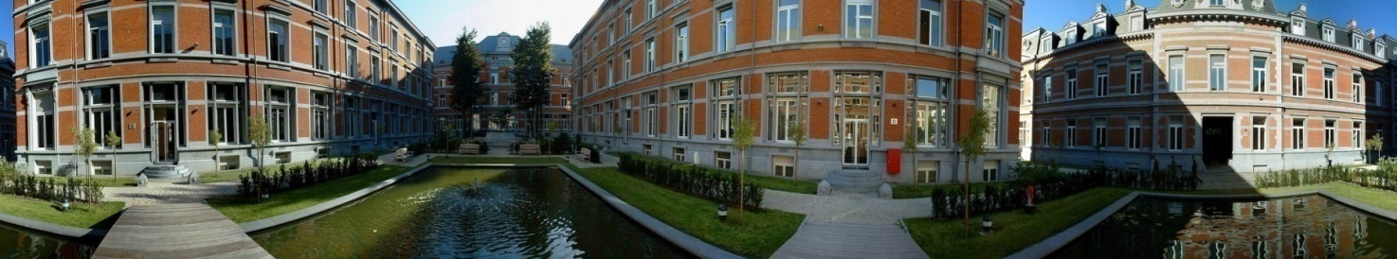
Structure environnementale & UTE RBC_
Milieustructuur & MTE BHG_Actiezone per Ant
Ant Evere
QRE (Région Flamande + RBC)
QRA
CaRe
Cab MOD
Cab CHOD
Qu Louisa - Legrand
Qu Carmélites
War Heritage Institute, IGN, Maison du Roi, BE Part EUMS, BELEU (info)
Ant NOH
Qu Lambermont
Ant Bxl

Slide 10
Rapport annuel Env 2024
Milieujaarverslag 2024
Rapport annuel Env <-> Plan d’actions annuel Env
Milieujaarverslag <-> Milieujaaractieplan
DGMR-SPS-MILENV-PMRX-101_F_E002_R000 “Het geïntegreerd milieumanagmentsysteem van Defensie”
  Tâches / Taken
  Avis / Adviezen

Slide 11
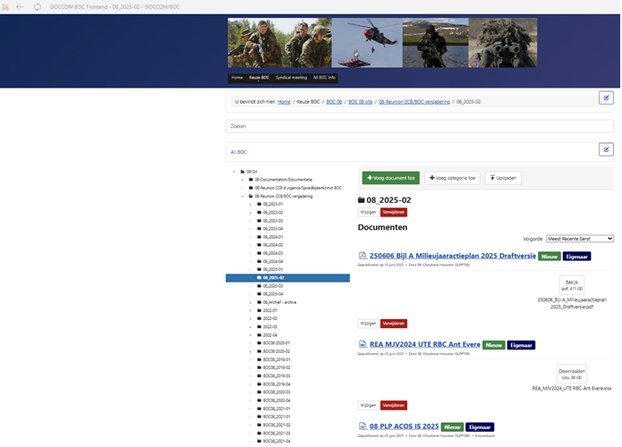
Rapport annuel Env 2024
Milieujaarverslag 2024
Rapport annuel Env 2024 gedeelte MCED B Ant Evere-MCED A gepubliceerd op Doccom en via Lien / Link sharepoint
Milieujaaractieplan 2025 Draft gedeelte MCED B Ant Evere gepubliceerd op Doccom en via Lien / Link De kast (binnenkort)
Notes:
Wachten op handtekening.
https://boc-ccb.mil.be/index.php/nl/keuze-boc/boc-08/boc-08-site/08-reunion-ccb-boc-vergadering/08-2025-02/52473-250606-bijl-a-milieujaaractieplan-2025-draftversie

Slide 12
Rapport annuel Env 2024
Milieujaarverslag 2024
Clarification de la légende sur les slides suivants/ verduidelijking van de legende op de volgende slides
  Milieuanalyse: DGMR-SPS-MILENV-PMRX-101_F_E002_R000 “Het geïntegreerd milieumanagmentsysteem van Defensie”
  DataMgt: archiveren mails en doc, aanvullen registers (ingedeelde inrichtingen, ELCI, afvalregister, wetgeving, koelinstallaties BHG, …) , MRE(-GIS), jacht op attesten (keuringen, onderhoud, emissie, verwijdering, …)
  Advies: Infrawerken (PDS), wetgeving, energie, KwComd, MatBeh, …
  Cursus/Vorming : betreffende met Milieu + Taal

Slide 13
Rapport annuel Env 2024
Milieujaarverslag 2024
Clarification de la légende sur les slides suivants/ verduidelijking van de legende op de volgende slides
  15/07/24 ILE-E Milieu inspectie KKE VL : voorbereiding + meetings + Bezoek en audit van elke ingedeelde inrichtingen van KKE (Vlanderen).
  NHQ: Lezen van documenten / vergaderingen / werfbezoeken / adviesaanvragen op vraag van het NHQ-team en de Head Env ter ondersteuning van het milieuteam van Defensie (Integrated Project Support) en dat van het consortium (Emelia).

Slide 14
Rapport annuel Env 2024
Milieujaarverslag 2024
Visualisation utilisation du temps de travail MCED B Ant Evere en % / Visualisatie van de tijdsbesteding MCED B Ant Evere in %

Slide 15
  Questions ?
  Vragen ?

